Slide 1
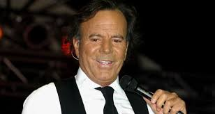





Conmovedora
Confesión de
Julio Iglesias

Slide 2

Cuando Compartir Sangre No Basta…La Conmovedora Confesión De Julio Iglesias Sobre Su Tirante Relación
Con Enrique.

Slide 3
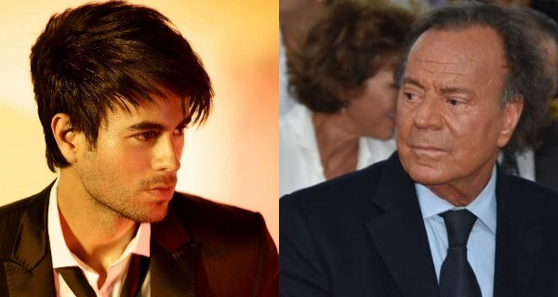
El hecho de que las personas estén conectadas por ser parientes o compartir sangre no los obliga a que se lleven bien ya de por si. Inclusive, puede haber mucha distancia dentro de una familia.
Julio y Enrique Iglesias mantienen una relación de ese tipo. Conflictiva, tirante, de desencuentros constantes como la de muchas familias, pero al ser ambos cantantes y figuras reconocidas mundialmente, toma mucha relevancia. Esto es lo que ellos dos manifestaron sobre la ruptura de su relación!

Slide 4
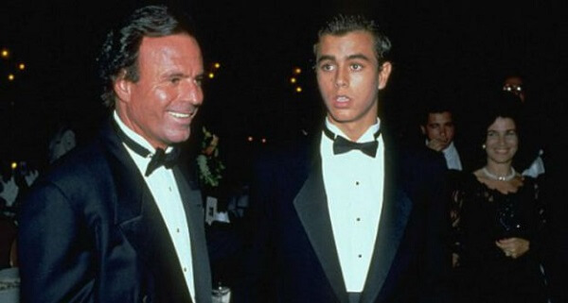
Primer desapego familiar
En 1993 ocurrió el primer problema que separó a estos dos grandes artistas. Julio Iglesias, quien es el padre que fue cantante, compositor y empresario, no supo como apoyar la profesión de su hijo Enrique que quería ser cantante. Fue ahí cuando el hijo debió pedir ayuda a Elvira Olivares, su niñera en Miami para que le preste dinero y apostar por su carrera.

Slide 5
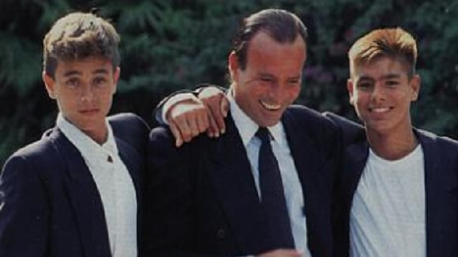
Lo mantuvo a su sombra
Los éxitos de su hijo no hicieron que Julio cambiara de posición sobre Enrique. Al enseñarle uno de sus discos, éste no lo valoró para nada y hasta lo despreció cuando alcanzó a vender 1 millón de copias. Julio le respondió: “Los has vendido porque eres mi hijo“. Una falta de amor paternal asombrosa o simplemente una lucha de egos?

Slide 6
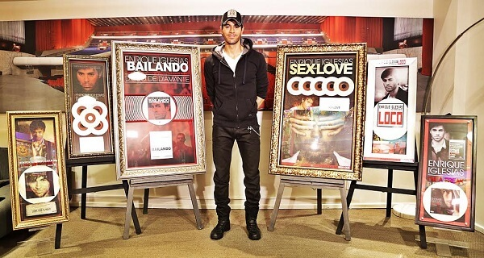
¿Su propio hijo fue una amenaza?
El círculo más íntimo de la familia reveló que la relación se terminó de romper cuando Enrique le comunicó a su progenitor “Papá, ya he vendido más que tú, voy por los cinco millones de discos“. El artista padre sólo se enfocó en sus otros hijos que había tenido con Isabel Preysler.

Slide 7
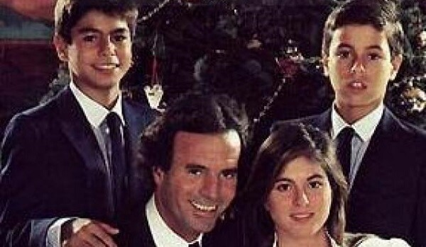
Se relacionan por intermediarios
La única relación que tienen entre ellos es la familia en común que tienen y sólo por ellos saben del otro. Si bien desde el entorno de la familia niegan que en la actualidad estén distanciados, salió a la luz que Julio ha intentado acercarse a Enrique a través de contactos suyos en el mundo del espectáculo. Nada prosperó.

Slide 8
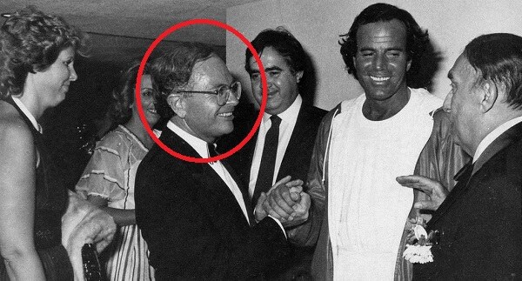
La mirada de Alfredo Fraile, el mánager
Fraile es el asesor y representante de Julio Iglesias quien sostiene que “sólo se arreglarán cuando algo grave o muy positivo, como el nacimiento de un hijo ocurra“. Esa herida que comenzó cuando Enrique era chico no ha sanado con el correr de los años y hoy ambas partes están lejos de solucionarlo.

Slide 9
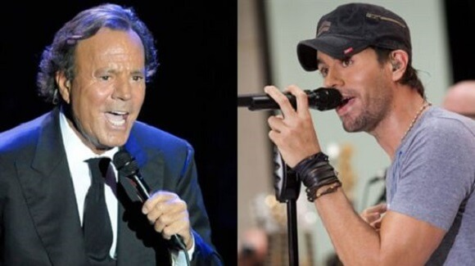
Ofertas millonarias para unirlos
El sentimiento no es la única pata de la mesa que juega su rol en este vínculo de padre e hijo. Como pocas veces, el dinero también apoya que estos dos se vuelvan a juntar ya que hay empresas dispuestas a desembolsar miles de millones para que Julio y Enrique se suban juntos a un escenario y canten. Aunque el representante de Julio cree que “es imposible conseguirlo“.

Slide 10
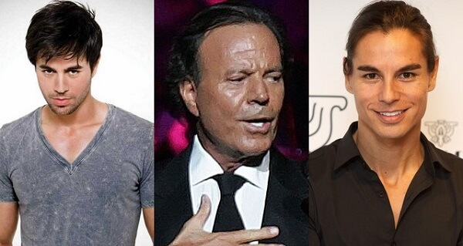
Primera posibilidad de reconciliación
En noviembre del 2012, uno de los hijos de Julio Iglesias, Julio José Iglesias Junior contrajo matrimonio con Charisse Verhaert. Además de poner su atención en la boda, todos los periodistas especularon con un re-encuentro entre Julio Enrique. Finalmente, ello no ocurrió a pesar de que su padre fue pero su hermano no asistió.

Slide 11
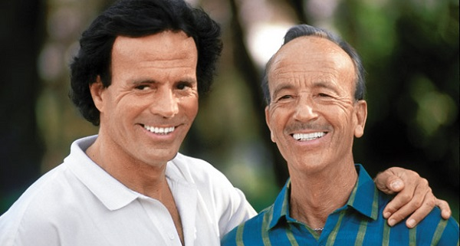
Segundo posible encuentro
Un hecho trágico como el fallecimiento del Doctor Iglesias Puga en 2005 pudo haber facilitado el acercamiento entre padre e hijo. Sobre todo al pensar que en aquellos momentos de debilidad y de dolor es cuando las familias más se unen y dejan de lado sus diferencias. Una vez más, Enrique no asistió y fue el único de los nietos que no se despidió de su abuelo.

Slide 12
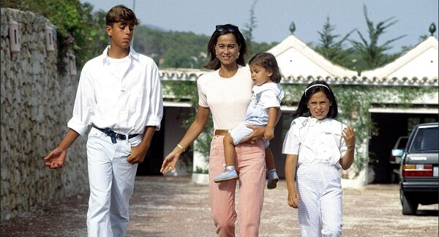
¿Es Isabel Preysler la llave?
El vínculo más estrecho que mantienen estos dos distanciados personajes se junta en sólo una persona y esa es Isabel Preysler. Esposa de Julio y madre de Enrique, sería ella la clave para destrabar esta relación tormentosa. “Un empujoncito de Isabel, a quien Enrique adora, ayudaría a mejorar la relación entre padre e hijo” explican los especialistas del espectáculo.

Slide 13
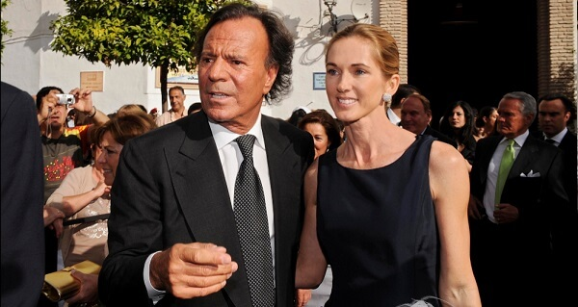
¿Miranda hizo lo posible para distanciarlos?
El cantante español ha dejado atrás su relación con Miranda Rijnsburger. Sin embargo, hay quienes sostienen que aquella ex novia posesiva le llenó la cabeza a su pareja en dicho momento y le generó un odio aún mayor a su hijo del que realmente tenía. Enrique, lejos de eso se casará con Anna Kournikova.

Slide 14
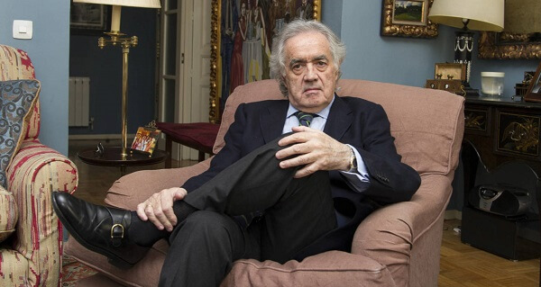
Julio quería ser el único artista
Son varias las fuentes cercanas a la familia y a ellos dos que marcan que Julio ha cosechado un ego importante dado su grado de exposición mundial. El mánager de Julio, Fraile declaró: “Julio no quería más artistas en la familia que él“. Y esa razón sería por la cual habría empezado la pelea entre padre e hijo.

Slide 15
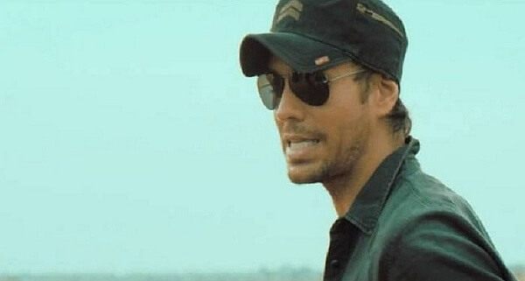
Duele el corazón
El single de Enrique Iglesias que fue furor en 2017 se llamó Duele el corazón. Una de las estrofas de la popular canción esboza: “Tal vez te da dinero y tiene poderío, pero no te llena tu corazón sigue vacío“. Ello podría describir los últimos años de su relación con su padre.

Slide 16
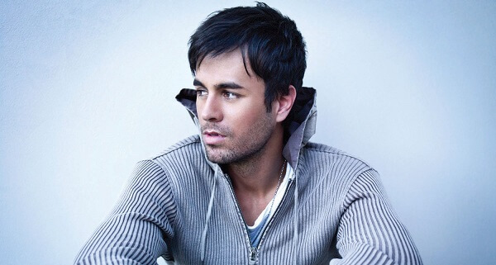
“Me gusta ser el que tiene las de perder”
Enrique Iglesias habló de lo que le generó su padre al imponerle mucha presión de niño. “Él me decía que no sería capaz de que mi primer álbum funcionara y que conectara con el público” expresó. Seguramente por ello es que comunica que le “gusta llevar las de perder” y lucharla desde abajo.

Slide 17
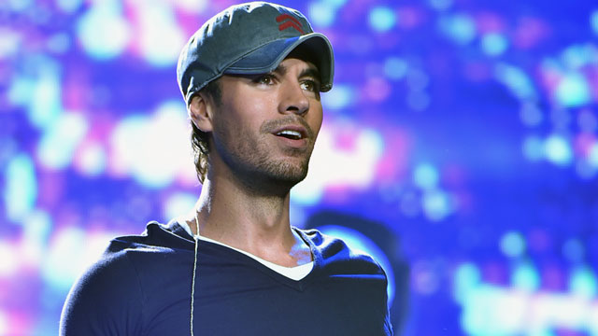
Una persona motivada
Por lo que expresa Enrique le debe gran parte de su éxito a su progenitor: “No me dolieron sus dichos, al contrario, es un reto, me gusta“. Y añadió: “Esas conversaciones me motivaron para demostrarle lo contrario. Hay un tipo de personas en el mundo que cuando les dices algo negativo se hunden, yo no, yo voy para arriba“.

Slide 18
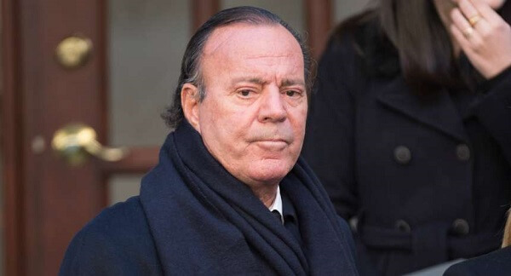
No vamos a cantar juntos nunca
En abril del 2013, Julio cerró una puerta que aumentó aún más la grieta en la relación con su hijo. “Yo creo que ni él ni yo vamos a cantar juntos nunca.” fueron sus desilusionantes palabras. A posterior, dejó una chance muy íntima abierta: “Si cantamos, cantaremos en una comida, cuando él tenga hijos y tenga ganas de que sus hijos canten“.

Slide 19
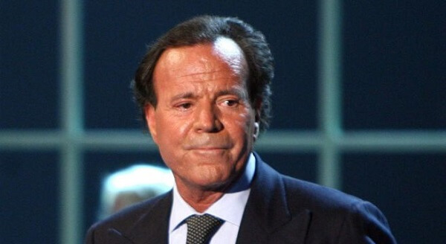
Se sinceró ante los medios
En una entrevista que Julio brindó en abril del 2013 expuso sus sentimientos hacia su hijo: “Nosotros los padres queremos que nuestros hijos tengan éxito y que destaquen, pero por mucho que nos imaginemos, nunca podremos pensar que haya un hijo que tenga un éxito tan destacadísimo“. Fue una de las primeras veces que él dejó en evidencia cierto sentimiento paternal mezclado de celos.

Slide 20
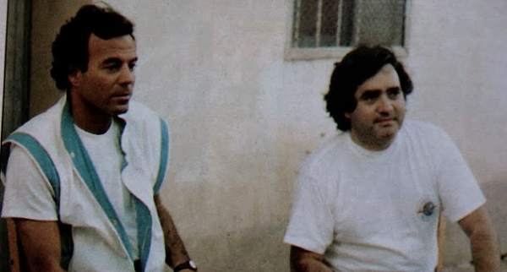
Declaraciones cruzadas
“No tenemos ninguna relación, aunque Julio es el padrino de mi segunda hija y le prometió que le regalaría un coche cuando cumpliera la mayoría de edad… ni siquiera le dio un muñeco” reveló su mánager Fraile. Quizás por ello también haya ventilado su pelea con su hijo Enrique. Será un despechado o dirá la verdad?

Slide 21
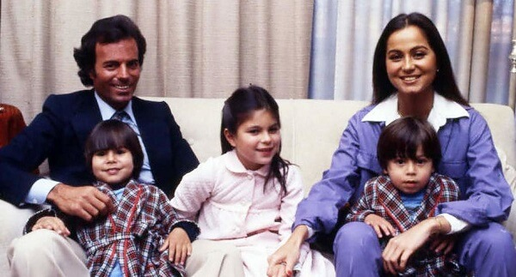
Una mirada negativa de la relación
Isabel Preysler ya no es más en la actualidad la pareja de Julio Iglesias y durante el aniversario número 20 del programa español Corazón se refirió a esta disputa que vivió de cerca. “La cosa que tienen Julio y Enrique es una cosa normal que tienen entre cantantes, es una cosa que no lo pueden remediar” señaló.

Slide 22
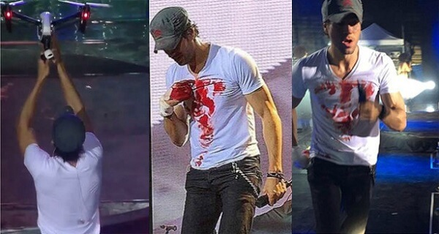
Se cortó en pleno concierto
Mientras daba lo mejor de sí como en la gran mayoría de sus conciertos, Enrique Iglesias fue abordado por un drone en pleno escenario. Este avión no tripulado que se ha puesto de moda en los últimos años para grabar imágenes y demás propósitos voló al lado del cantante quien intentó agarrarlo. Al hacerlo se cortó con las hélices del mismo.

Slide 23

¿Cantaron juntos?
Lo que la realidad no pudo hacer, se consiguió con la tecnología. A través del Mashup que es un nuevo género musical que crea una combinación de imágenes y de audio, Julio y Enrique compartieron un videoclip en donde también estuvo Snoop Dogg. A pesar de parecer unidos, fue toda una movida tecnológica.

Slide 24
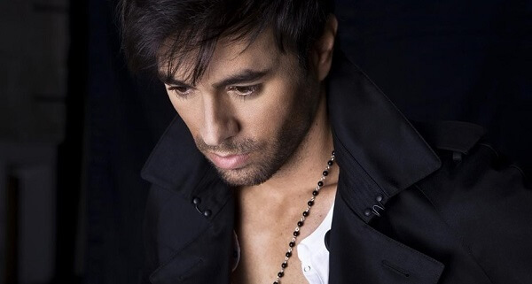
La infancia marcó a Enrique para siempre
El haber tenido que enfrentarse a su padre desde chico hizo que Enrique se auto-formara una coraza de protección. “Me cuesta mucho confiar en una persona y dejarle entrar en mi vida privada, me escondo mucho” reveló. Lo que no encuentra en una persona sí lo hace con su profesión de la cual dice estar enamorado.

Slide 25
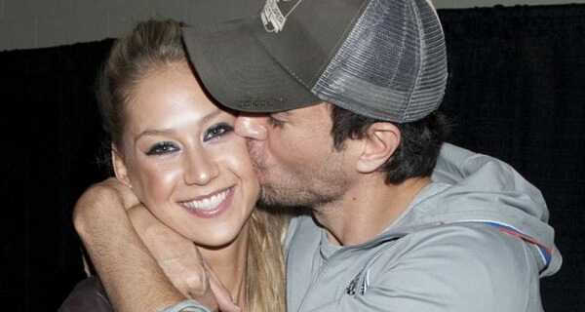
Desamor familiar, amor en su pareja
Enrique pudo encontrar en Anna Kournikova al amor de su vida. El cantante y la ex tenista rusallevan 16 años de relación y formalizarán su vínculo en el 2018. “El apoyo de ella en mi carrera es fundamental. Es el apoyo de cuando estoy en casa” señaló como una de las características más importantes de la rubia.

Slide 26
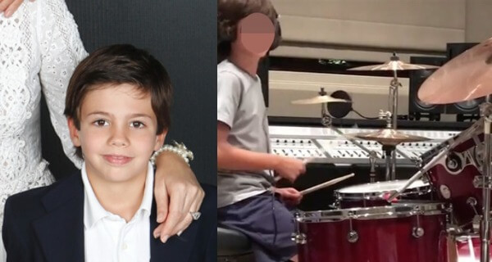
Julio Iglesias y su otro hijo artista
Es Guillermo, quien tiene diez años y es el último hijo de Julio Iglesias que ha demostrado su destreza en el ámbito del arte. A pesar de su corta edad, exhibió sus cualidades en la batería. El video en el cual aparece el joven fue subido por su padre a las redes sociales y sólo generó comentarios positivos.

Slide 27
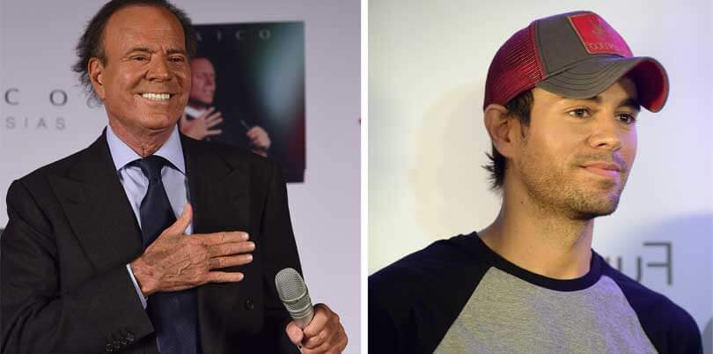
Julio Iglesias rompe el silencio sobre la relacion con Enrique
La conmovedora confesión de Julio Iglesias sobre su tirante relación con su hijo Enrique: “Es un rebelde con causa porque no he sido un padre apegado”. El reconocido cantante dio una profunda entrevista en la habló del vínculo que lo une con uno de sus hijos. “No tengo una relación fácil con él, porque Enrique es muy personal, no admite sugerencias. Y siempre que hablamos lo hacemos de otras cosas. Que si ha comprado un avión, que si cuánto le ha costado. Cosas superficiales que no valen para nada”. Además, Julio aseguró que lo más importante de la vida no es la familia, sino el tiempo. “Porque es la magia de la vida. Eso es lo más importante, porque me queda poco”.

Slide 28
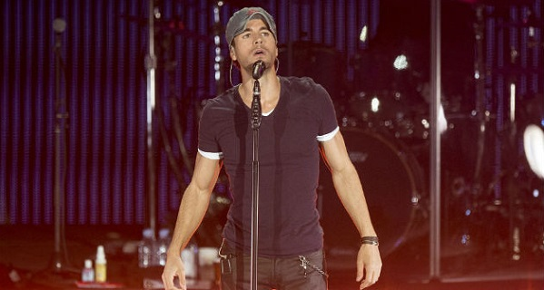
Tiene problemas con el fisco
La agencia tributaria de Panamá está investigando al cantante Enrique Iglesias y a las empresas que lo contrataron para actuar en dicho país en 2011 y 2014 por irregularidades. Las sospechas se centran en que estos artistas no habrían declarado la totalidad del dinero que cobraron por dichos conciertos sino que un número menor.

Slide 29
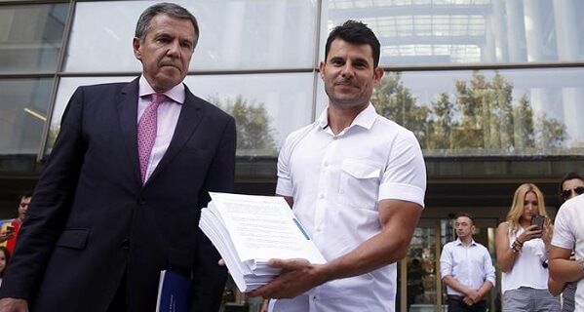
¿Julio tiene otro hijo y Enrique otro hermano?
La persona en cuestión se llama Javier Sánchez Santos y es quien en 2017 ha iniciado una demanda para que se le reconozca como hijo del cantante. La denuncia en contra de Julio ha llegado a los juzgados de Valencia y amenaza con exponer la verdad. Enrique tendrá otro hermano? Será Julio su padre?

Slide 30
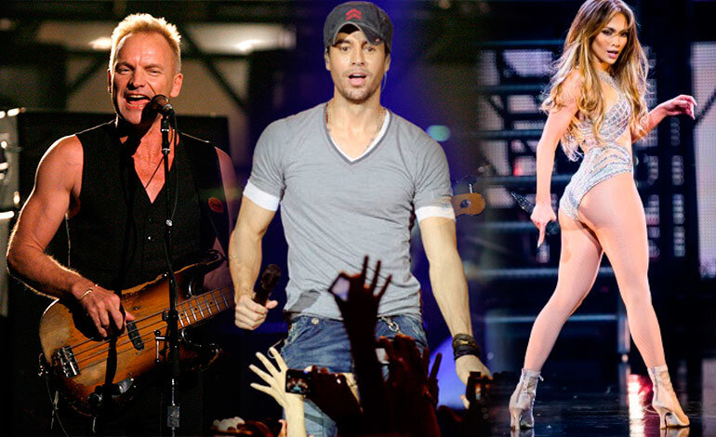
Cantó para una boda privada rusa
Quien se casó en Rusia fue el hijo del multimillonario empresario ruso Mijaíl Gutseríev. Para la celebración donde se tiró la casa por la ventana, se presentaron Enrique Iglesias, Sting y Jennifer López. Según reveló un medio de aquel país europeo, los artistas habrían cobrado casi medio millón de euros por sus actuaciones.

Slide 31
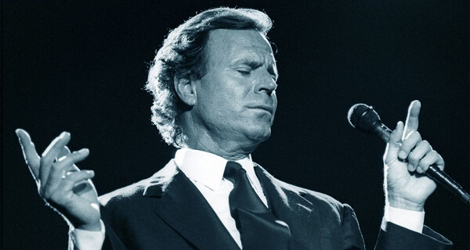
Tiempo perdido
Quizás la clave entre la problemática relación que ha tenido Julio para con Enrique y viceversa sea el sacrificio que el ambiente de la música te exige para ser exitoso. Fue Julio quien en agosto del 2017 lamentó: “El no haber podido pasar más tiempo con mis hijos, en especial con Enrique es doloroso“.

Slide 32
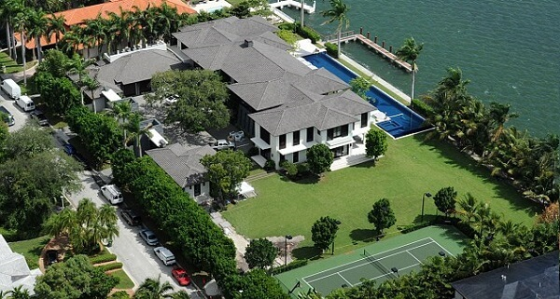
Enrique y su mansión de los 20 millones
Como todas las grandes estrellas del mundo de la música, Enrique adquirió una mansión en la zona de Bay Point donde su jardín tiene salida a un embarcadero. Los 20 millones de euros que le valió su hogar se ubica en frente de Miami Beach y posee cancha de tenis, una piscina externa y 20 mil pies cuadrados.

Slide 33
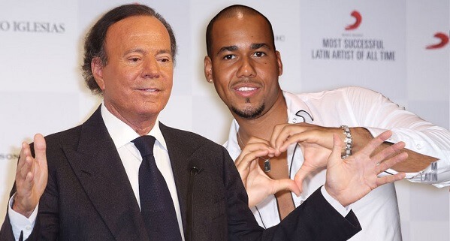
Le compuso una canción a su parte íntima
Julio junto a uno de los cantantes del momento, Romeo Santos, han lanzado una canción muy controversial en la cual hacen referencia al órgano reproductor masculino. TituladaEl Amigo, ambos se unieron para exponer la canción de bachata si bien uno grabó su parte en Marbella y otro en República Dominicana.

Slide 34

Negocios con Cristiano Ronaldo y Rafael Nadal
Tres de los iconos más importantes de España -a pesar de que Ronaldo es portugués- se aliaron para apoyar a la cadena Tatel Restaurants. Ellos se sumaron con sus inversiones al rubro gastronómico entre tantas otros ámbitos en los que destinan su dinero. Quien más participativo estuvo fue el portugués quien posó para los fotógrafos.

Slide 35
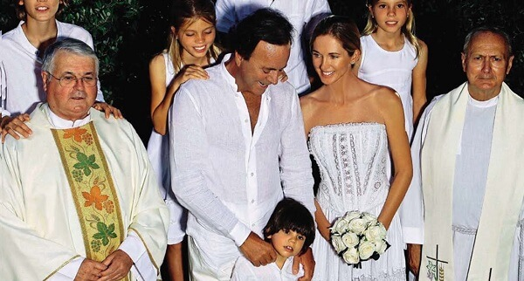
Una boda secreta
Julio Iglesias contrajo matrimonio con Miranda Rijnsburger en agosto del 2010 y ningún medio pudo prever que dicho evento tomaría lugar. El cantante y su pareja hicieron de una reunión de amigos y familiares su casamiento en una finca en Badajoz, España. Tras cinco años, dieron el sí de manera asombrosa.

Slide 36

El bochorno de Santander
Fue el concierto que dio Enrique en los Campos del Sport de El Sardinero donde se libró una ola de críticas. Algunos medios de comunicación catalogaron de “desastroza” su presentación debido a que habría sido un espectáculo breve (1 hora y 30 minutos) y en el cual habría hecho playbacken algunos momentos.

Slide 37
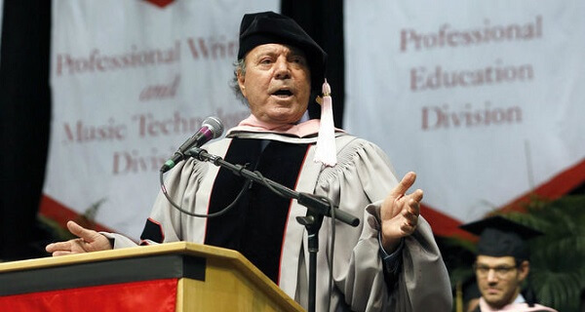
¿Cuánto se conoce?
En el 2015, Julio Iglesias fue invitado para dar el discurso de graduación en el Berklee College of Music (Colegio de Música de Berklee) en la Universidad de Boston. En la ceremonia donde acababan sus estudios cientos de jóvenes éste lanzó: “Cuando me miro en el espejo no entiendo nada de lo que pasa conmigo“.

Slide 38
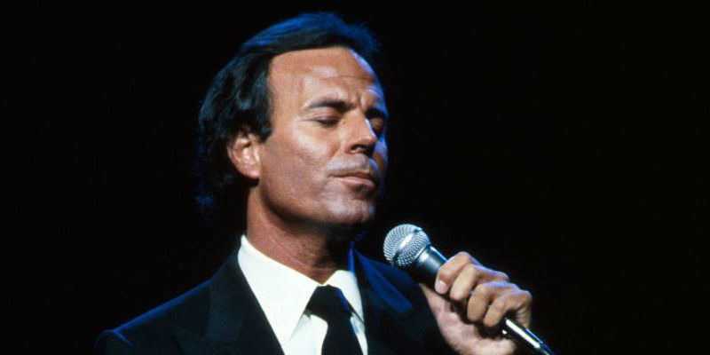
POPURRI DE BOLEROS
DUELE EL CORAZON
QUE NO SE ROMPA LA NOCHE
SUBEME LA RADIO
FOTOS Y TEXTOS
DE INTERNET

Slide 39
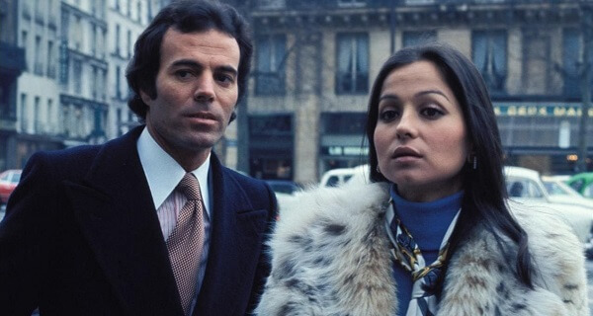
La razón de la separación con Isabel
Isabel Preysler ha sido la esposa de Julio y la madre de Enrique. Fue su esposo quien reveló años después la razón de la separación: “Nunca se interesó por mi carrera artística de forma activa, pero sí pasiva“. Y agregó: “Ella me llenaba de emociones pero en lo que se refiere al artista trató siempre de separar los caminos“.

Slide 40
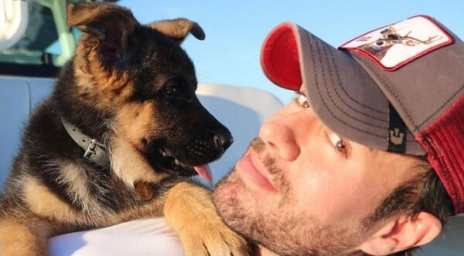
Una broma de mal gusto
A través de su red de Instagram, Enrique Iglesias publicó un video en el cual enseñaba a su mascota, un perro raza pastor alemán quien supuestamente veía una conocida serie pero en realidad, mientras éste miraba una escena erótica. Las imágenes fueron luego defendidas por el cantante quien explicó: “Ey, que lo dije de cachondeo“.

Slide 41
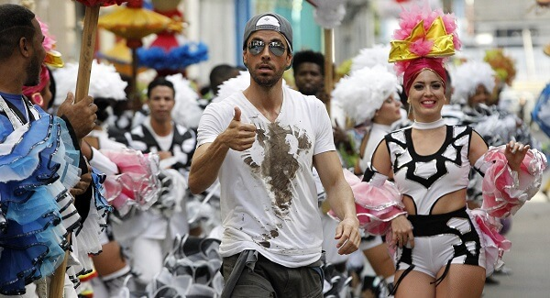
Un año después, lo dejaron grabar
El tema que lanzó Enrique Iglesias en 2017 llamado Súbeme la radio tuvo un largo proceso de preparación. Más allá de la melodía, la letra y lo que transmite la canción, los directores del video debieron esperar casi un año para que Cuba le dejara rodar parte de su videoclip oficial en La Habana.

Slide 42
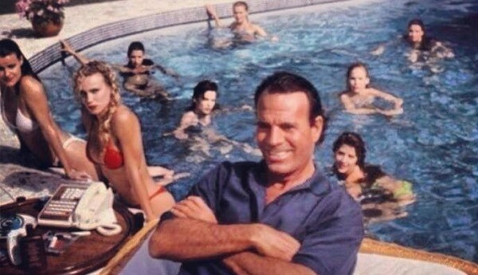
Un don juan
Al igual que su hijo Enrique, quien seguramente habría podido pero no lo ha confesado, Julio reveló que durante un mes hizo el amor todas las noches. “En 1970 di 41 conciertos en 41 ciudades españolas e hice el amor todas las noches” reveló. Y puntualizó como si fuese una hazaña: “Fueron 41 novias diferentes en mi etapa rockera“.

Slide 43
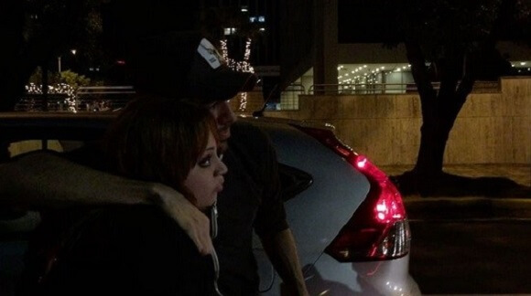
Desmadró el tráfico por una foto
Mientras se movía en su coche por Puerto Rico por haber interpretado un concierto en noviembre del 2016, una fanática lo reconoció desde su auto. Ante los gritos de de la fanática a su marido de: “Oh por dios necesito una foto con él“. El cantante le respondió desde su coche: “Pues bueno, ven por ella y se bajó de su vehículo“.

Slide 44
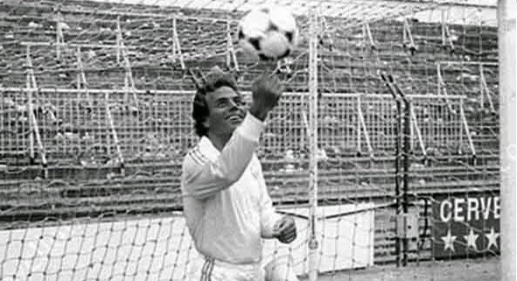
Se alimentó de las críticas
Sus más de 70 años en esta vida le han dejado muchas enseñanzas al longevo cantante. Una de ellas fue su capacidad para sobreponerse: “Las críticas me han hecho más grande, como a Cristiano Ronaldo“. Aunque pocos saben, con 19 años atajó para el Real Madrid y fue canterano por cuatro años y medio.

Slide 45
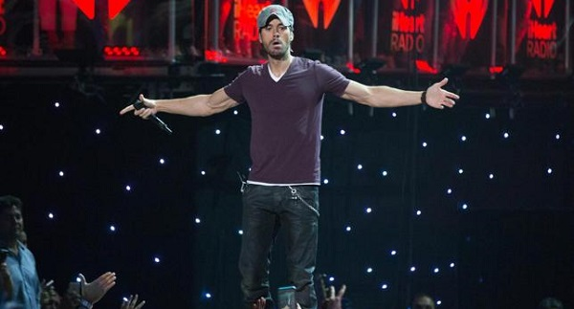
Polémica por el playback
En noviembre de 2016, Enrique vivió un momento por demás complicado cuando estaba interpretando dando su recital en el Palais des Festivals en Cannes. Mientras cantaba Duele el Corazón un problema con el audio cuando se escuchó un eco evidenció que Enrique no estaba en vivo. Peor aún cuando levantó sus brazos sin el micrófono en su boca y el sencillo siguió escuchándose.

Slide 46

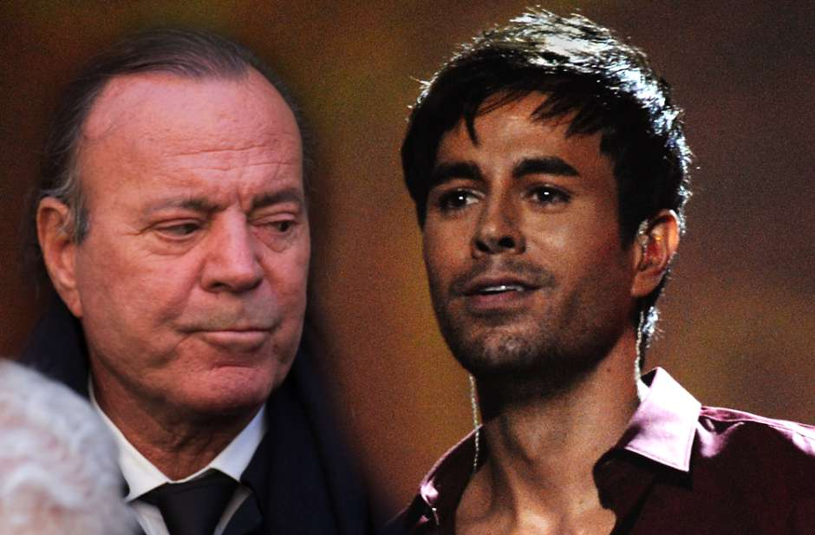

Slide 47
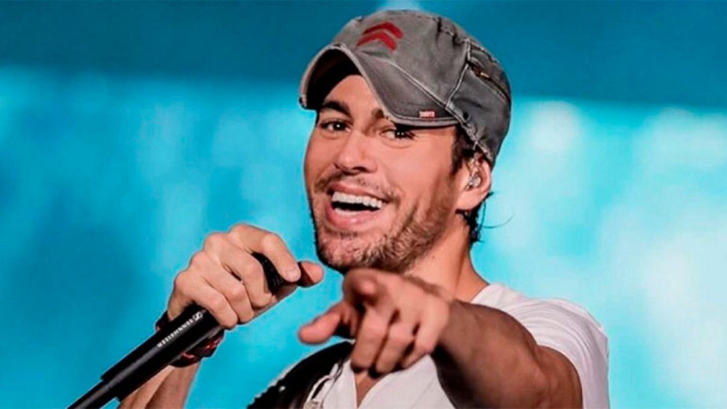

Hoy es domingo, 25 de marzo de 2018
Ahora mismo son las 22:20 horas.
UN FUERTE
ABRAZO,
QUE TENGAS
UN BUEN DIA

Slide 48







¿Te ha gustado?
Puedes ver más entrando
Aquí
Además puedes recibir powerpoints en tu correo electrónico suscribiéndote aquí:

